Slide 1
LRParser 설계 및 구현
1311068 한국어문학부 박범수

Slide 2
1. Parsing Table 설계 – Action Table
Action 클래스의 2차원 배열로 구현
Shift, reduce 등의 액션을 enum을 이용해 저장

Slide 3
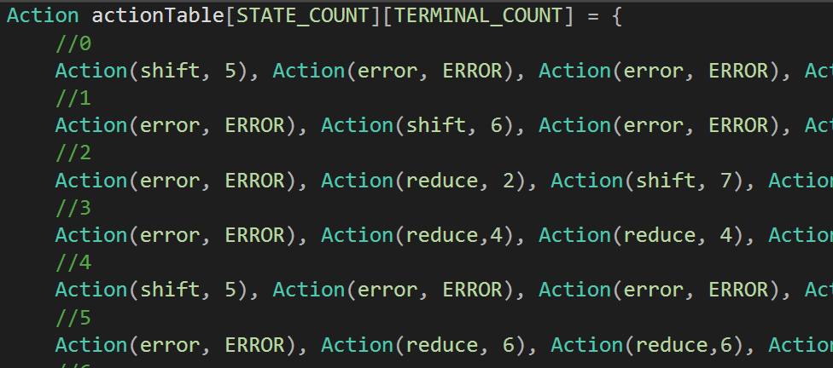
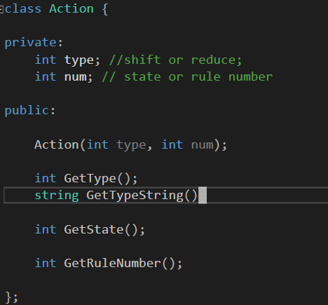
1. Parsing Table 설계 – Action Table

Slide 4
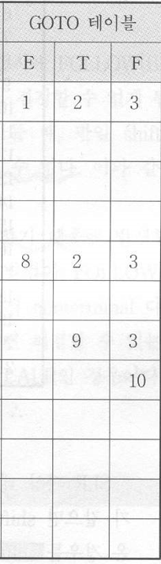
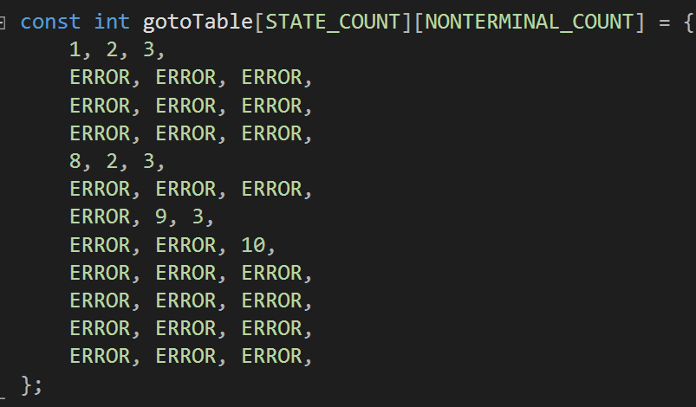
1. Parsing Table 설계 – GOTO Table

Slide 5
2. Stack 설계 - 개요
Enum을 이용하는 정수 스택으로 구현
STL 스택을 사용

Slide 6
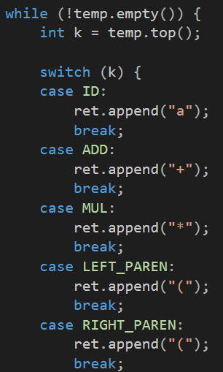
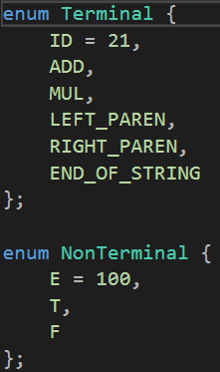
2. Stack 설계 – 코드

Slide 7
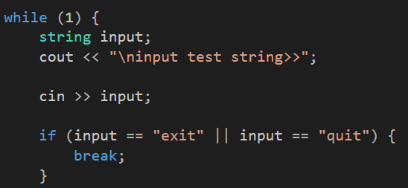
3. Input 설계
C++ 스트링 클래스 사용

Slide 8
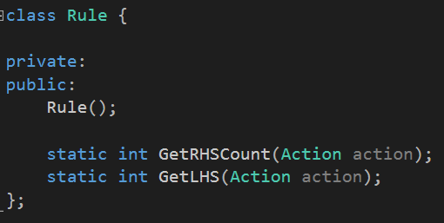
4. Rule 설계 - 개요
RHS의 글자 수를 리턴하는 메소드, LHS의 enum값을 리턴하는 메소드로 구성

Slide 9
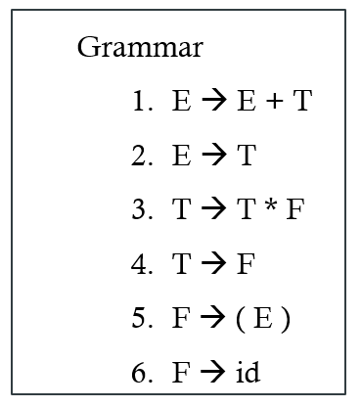
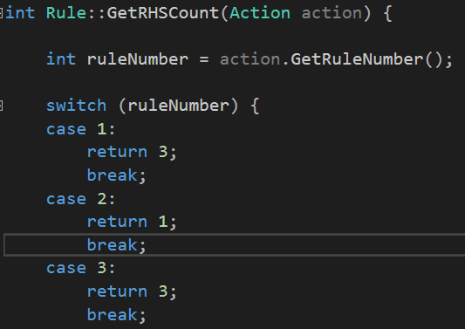
4. Rule 설계 – GetRHSCount

Slide 10
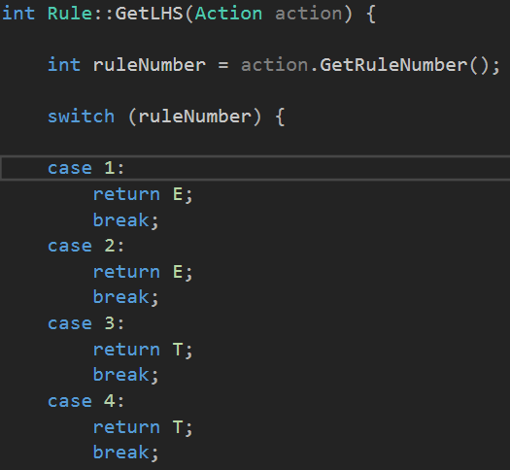
4. Rule 설계 – GetLHS

Slide 11
2. LR 파서 설계 – 클래스 멤버
Stack
Action Table
GOTO Table
Input

Slide 12
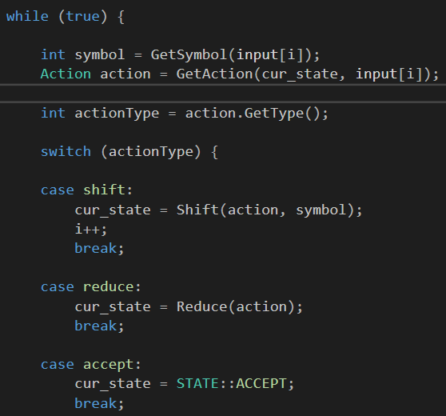
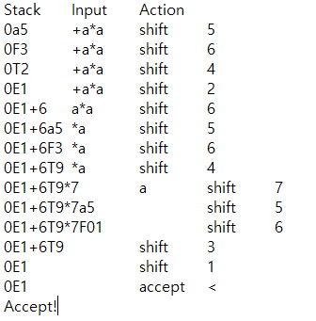
2. LR 파서 설계 – 루프

Slide 13
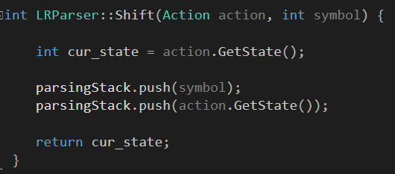
2. LR 파서 설계 – Shift
입력과 상태를 스택에 PUSH

Slide 14
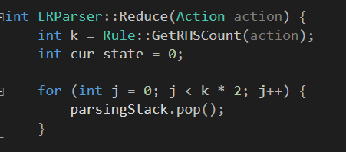
2. LR 파서 설계 – Reduce (POP RHS)
RHS의 두 배 만큼 pop 하는 과정

Slide 15

2. LR 파서 설계 – Reduce (Push LHS)

Slide 16
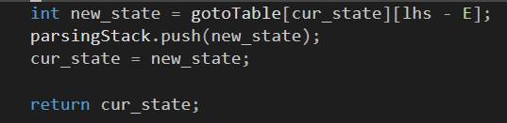
2. LR 파서 설계 – Reduce (GOTO)
Reduce 함수에서 GOTO를 함께 처리

